Slide 1
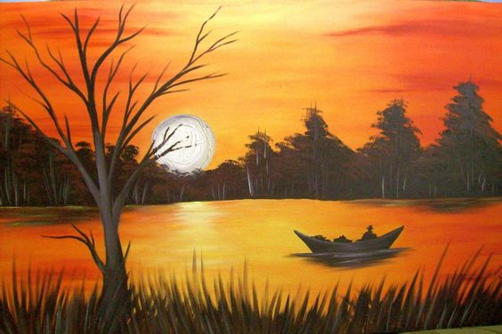
EQUINÓCIO
NÃO USE O MOUSE
Progressão Automática

Slide 2

Equinócio é o periodo do ano em que o dia e a noite tem duração igual. Ao medir a duração do dia, considera-se que o nascer do Sol, é o instante em que metade do círculo solar está acima do horizonte e o pôr do Sol é o momento em que o círculo solar encontra-se metade abaixo do horizonte.

Slide 3

O ano realmente inicia-se quando o Sol, na sua trajetória anual, encontra-se no Grau Zero de Áries, é o Equinócio de Outono no Hemisfério Sul e o da Primavera no Hemisfério Norte. Assim, abre-se o leque de projeções das oportunidades e desafios coletivos para o ano novo que se apresenta.

Slide 4
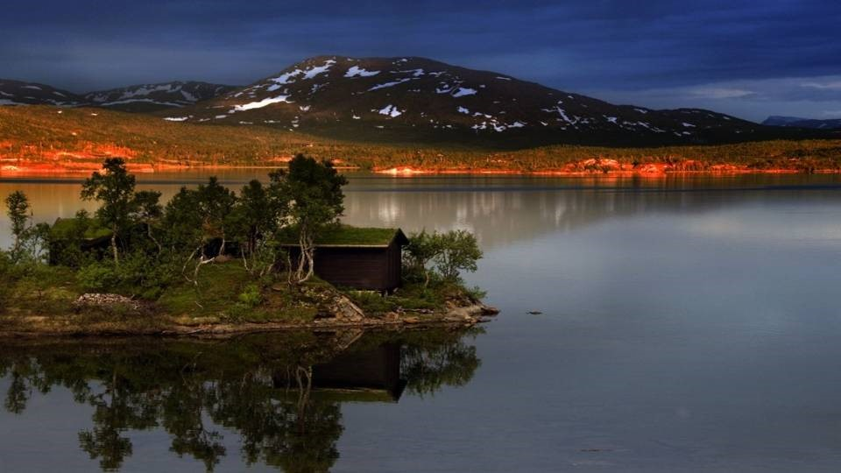
Todo o Calendário Cristão baseia-se no Equinócio. A Páscoa ocorrerá no 1º Domingo de Lua Cheia após o Equinócio, nunca devendo ser antes do dia 22 de Março e nunca após o dia 25 de Abril.
Este é o período de interiorização, de fazermos silêncio para contemplar o que nos habita e executar a depuração profunda do ser, na busca da singularidade, autenticidade e identidade pessoal.

Slide 5
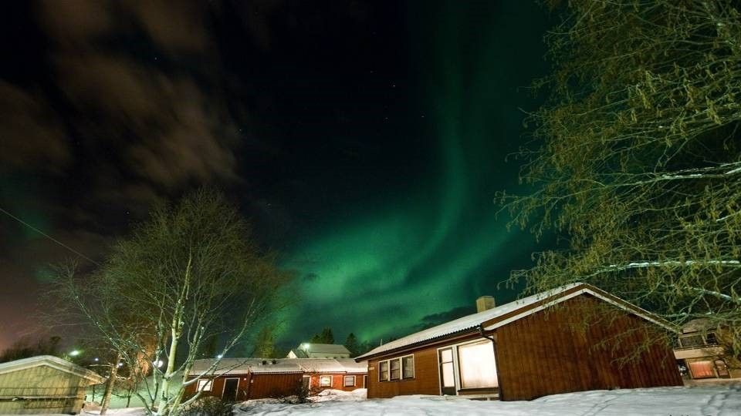
Nos despojamos de tudo o que não serve e que não corresponde ao momento atual. Joga-se fora tudo o que não é usado. O Equinócio no Hemisfério Sul inaugura o Outono, conhecido como o tempo da colheita e a época das frutas.

Slide 6

É também o tempo do amadurecimento marcando um reinício após a maturação, um novo nascimento, a hora de colher e experimentar a novidade de uma nova fase, de um novo processo. Este é o momento favorável para um balanço profundo da vida, aprendendo com os erros, curando feridas, amadurecendo e evoluindo no conhecimento de si. É um período em que se ganha maturidade, conhecimento e consistência.

Slide 7
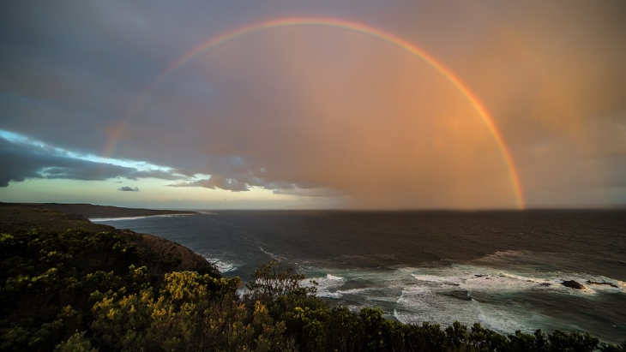
Toda nossa individualidade e personalidade serão colocadas à prova e nosso maior aprendizado estará voltado para a capacidade de ser, unida à necessidade de se dar e respeitar a individualidade do outro. Siga o caminho do coração, aquele que se mostra mais belo e chamativo. Que você consiga encontrar sua singularidade e missão pessoal.

Slide 8

A expansão e abertura de nosso coração é nossa principal tarefa agora! Estruture sua vida com satisfação e prazer. Tenha coragem para retificar, a qualquer momento, a favor do encontro com seus potenciais, dons e talentos pessoais!
Assim será feliz e conseguirá enfrentar os desafios naturais da vida com satisfação e coerência.

Slide 9


CRIAÇÃO / APRESENTAÇÃO
VENDRAMINI Toninho
Arte Final & Sons
Acervo Pessoal
Músicas de Fundo
Axcatan
You Needed Me
Equinócio
Beau
ACESSE MEUS ESPAÇOS CULTURAIS E TORNE-SE MEU SEGUIDOR
REFLEXÃO
Seja forte e corajoso. Não se deixe vencer pela adversidade, pela doença e pela dor. Saiba que a Força Divina jamais o abandonará, porque está dentro de você.
Reaja com firmeza, porque o auxilio lhe chegará na hora oportuna.

